Slide 1
Aceleradores de partículas
Reyes Alemany
Spanish Language Teacher Programme, julio 2018

Slide 2
Aceleradores de partículas
Para qué sirven?
Cómo se pueden observar partículas muy muy pequeñas?
Construyamos juntos un acelerador
Los aceleradores del CERN

Slide 3
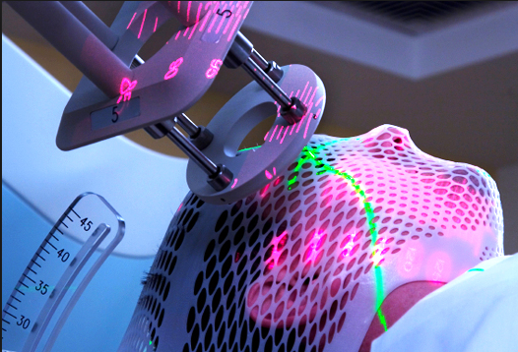
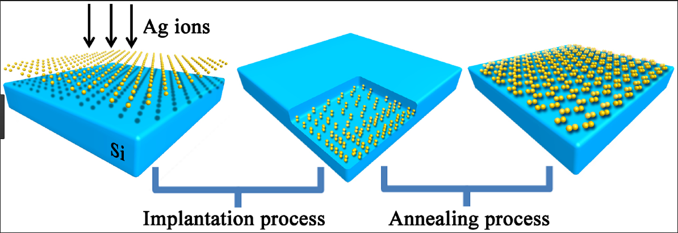
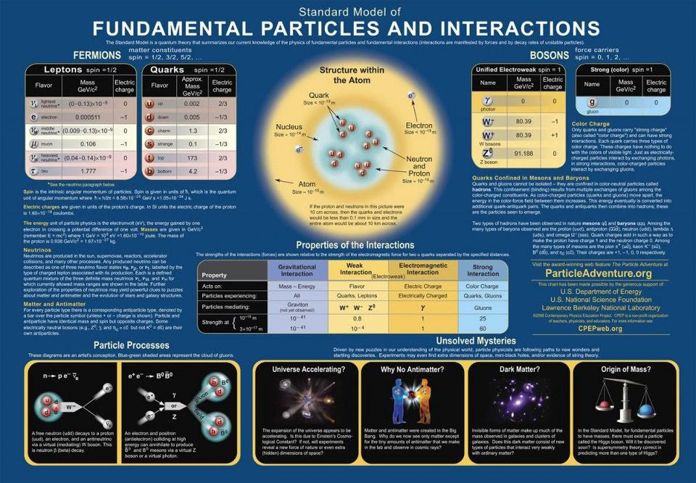
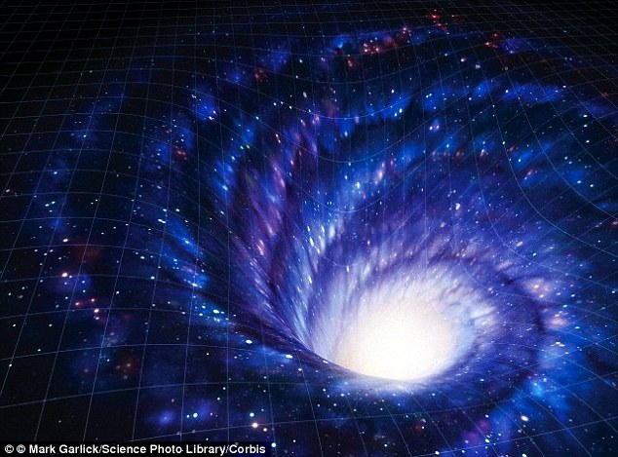
Para qué sirven?
30000 aceleradores se usan hoy en día en el mundo:
  44% radioterapia
  41% implantación de iones
  9% aplicaciones industriales
  4% investigación en baja energía
  1% producción de isótopos médicos
  <1% investigación fundamental

Slide 4

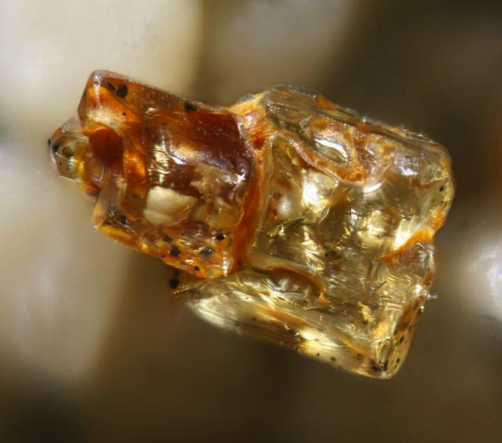
El mundo microscópico ➔ los átomos
En una playa típica hay decenas de miles de millones de millones de granos de arena
Pero … en un sólo grano de arena hay tantos átomos como en la playa granos de arena

Slide 5
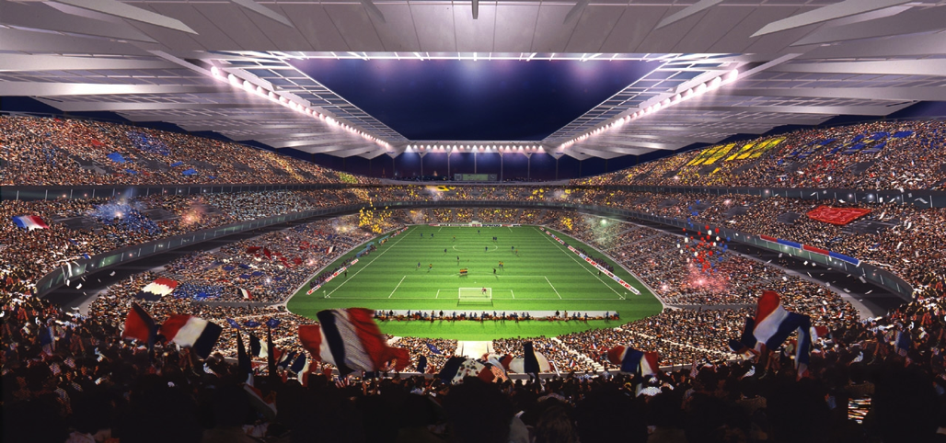

El mundo microscópico ➔ los constituyentes de los átomos
El núcleo del átomo tiene el 99% de toda la masa del átomo
Si el átomo fuese tan grande como el estadio de Francia
… el núcleo seria del tamaño de una pelota

Slide 6
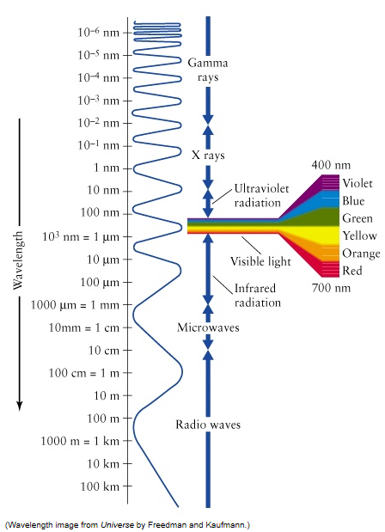
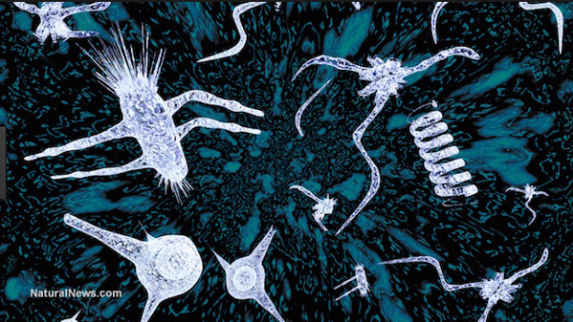
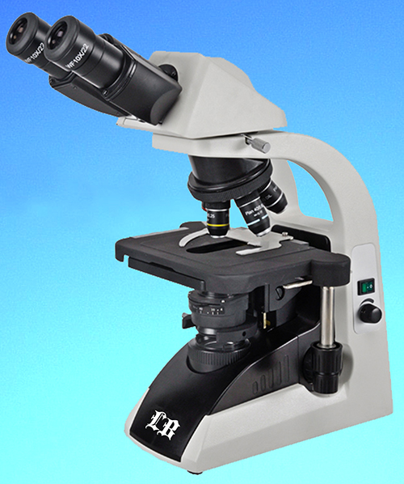

Cómo podemos observar estructuras tan pequeñas?
Agregado de moléculas: células/bacterias
Optical microscope
Longitud de onda
Tamaño = 10⁻⁵ - 10⁻⁷ m
➔ 10 micro – 100 nano
$$E=\frac{hc}{λβ}$$
➔ 0.1 eV – 10 eV

Slide 7
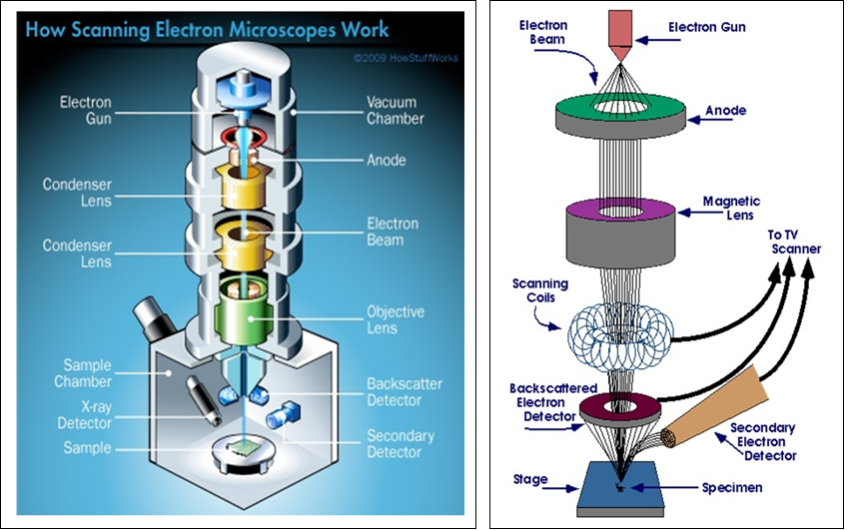
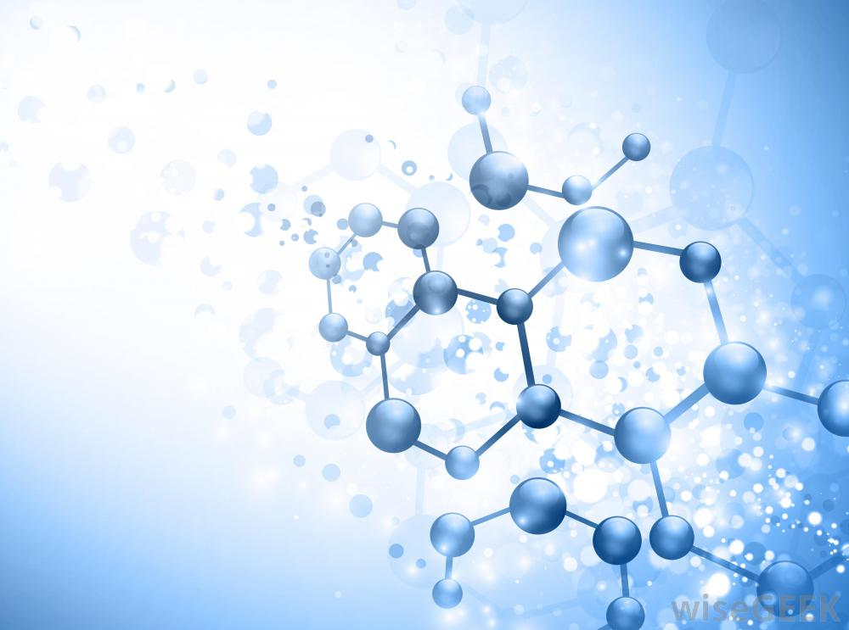

Cómo podemos observar estructuras tan pequeñas?
Agregados de átomos: moléculas
Microscopio Electrónico
Longitud de onda
Tamaño = 10⁻⁹ m ➔ 1 nano
Esto es un acelerador!!
$$E=\frac{hc}{λβ}$$
➔ 1 keV

Slide 8
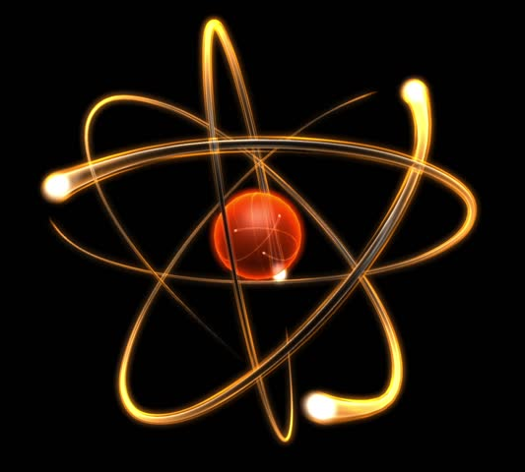
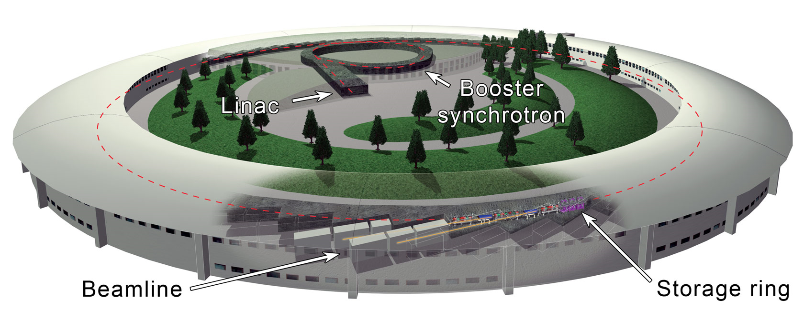

Cómo podemos observar estructuras tan pequeñas?
Átomos: núcleo + electrones
Rayos gamma
Longitud de onda
Synchrotron radiation facility
Size = 10⁻¹⁰ m ➔ 0.1 nano
$$E=\frac{hc}{λβ}$$
➔ 10 keV

Slide 9
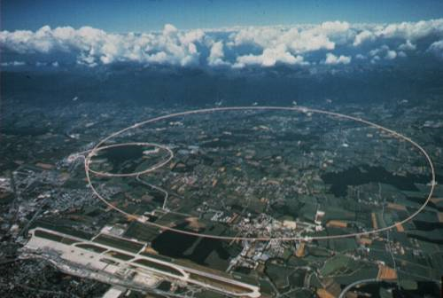
Cómo podemos observar estructuras tan pequeñas?
 | Size (m) | Size | Beam energy | Instrument
Aggregate of molecules: cell/bacteria | 10⁻⁵ | 10 micro meter | 0.1 eV | Optical microscope
 | 10⁻⁷ | 100 nano meter | 10 eV
Aggregate of atoms: molecules | 10⁻⁹ | 1 nano meter | 1 keV | Electron microscope
Atoms: nucleus+electrons | 10⁻¹⁰ | 0.1 nano meter | 10 keV | Synchrotron radiation
Nucleus (Oxygen: 8p+8n) | 10⁻¹⁴ | 0.01 pico meter | >100 MeV | Low energy e- or p+ accelerator
Aggregate of quarks: hadrons | 10⁻¹⁵ | 1 femto meter | > 1 GeV | High energy p+ accelerator
Quarks+leptons | 10⁻¹⁸ | 1 atto meter | > 1 TeV | High energy e- or p+ collider
LHC 27 km circumference
7 TeV beam energy

Slide 10


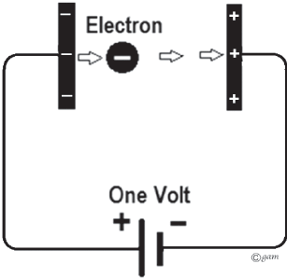
Un pequeño paréntesis: unidades de energía
Energía = es la capacidad que tiene un sistema de producir trabajo
En física, energía se mide usualmente en Julios (J)
1 Julio = energía gastada (o trabajo producido) al ejercer una fuerza de un Newton a lo largo de un metro de distancia (SI)
Julios no son convenientes cuando tratamos con haces de partículas porque la energía es muy pequeña
Es por esto que una nueva unidad de energía se inventó ➔ eV = energía cinética ganada por una partícula elemental de carga 1.602 10⁻¹⁹ C cuando atraviesa un potencial de 1 Voltio
Energy = 1.602 10⁻¹⁹ J
1 keV = 10³ eV, 1 MeV = 10⁶ eV, 1 GeV = 10⁹ eV, 1 TeV = 10¹² eV

Slide 11

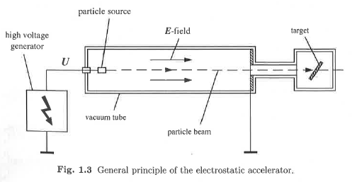
Cómo podemos acelerar partículas cargadas?
El acelerador más simple usa un campo eléctrico constante (acelerador DC) entre dos electrodos producido por un generador de voltaje.
Exit window towards the target
Uno de los electrodos contiene la fuente de partículas
E.g. si se trata de haces de electrones la fuente es un cátodo termoiónico (usado muy frecuentemente en tecnología de vacío)
Field-free field region
En la región aceleradora hay un buen vacío para evitar las colisiones con el gas residual
La energía alcanzada es limitada
Depende del voltaje máximo que puede proporcionar el generador

Slide 12
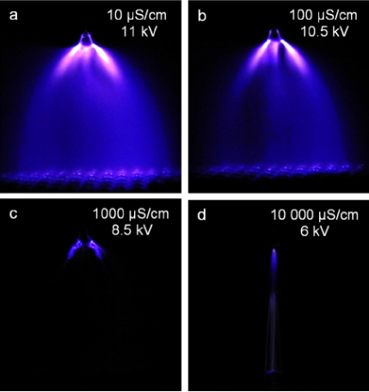
Cómo podemos acelerar partículas cargadas?
Cuál es la energía límite que se puede alcanzar en un acelerador de voltaje electrostático?
Formación del fenómeno corona
HV de ~ MegaVoltios ➔ energía de las partículas ~ pocos MeV

Slide 13
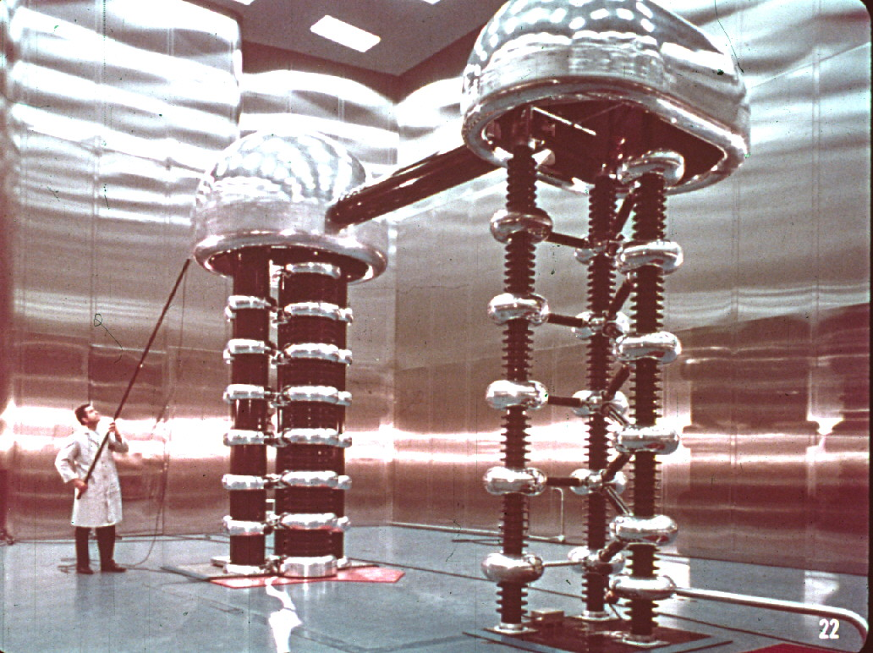
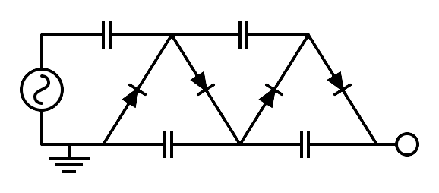
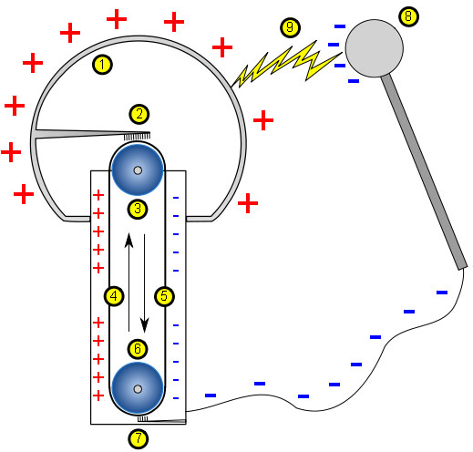
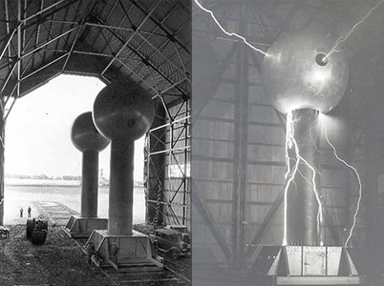
Ejemplos de aceleradores electrostáticos
Cockroft-Walton (1030’s)
Usado en el CERN hasta los años 70, aceleraba protones hasta 750 keV
HV ~ 4 MV
Van de Graaff (1030’s)
HV ~ 2 MV – 10 MV

Slide 14
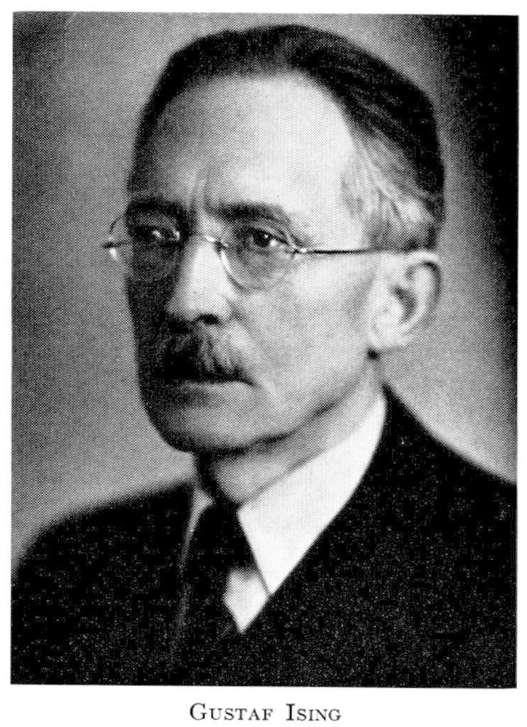
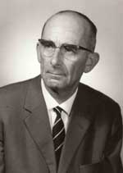
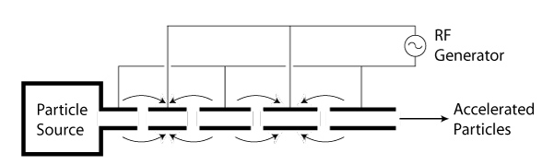
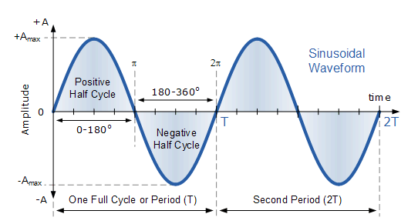

Como podríamos evitar el fenómeno de la corona y acelerar mas allá de unos pocos MeV?
Ising 1925 ➔ voltaje alterno!! ➔ aceleradores AC
Wideroe 1928 ➔ primera prueba exitosa de acelerador AC
Gustaf Ising
Rolf Wideroe
-
+
+
-
vA
E
vB
vA < vB ➔
LB
> LA
E
➔ L = vTrf = βλo
LA
LB
U(t)
Generador de voltaje RF:
U_{max}
$$U\left(t\right)=U_{max}sinωt$$
U_{min}

Slide 15





Aceleradores lineales AC
Generador de voltaje RF:
$$U\left(t\right)=U_{max}sinωt$$
Energía alcanzada por la partícula cuando cruza el campo acelerador entre s1 y s2:
$$W=∆Energy=\int_{s1}^{s2}{F}ds$$
$$F_{electric }=qE_{electric}$$
E_{electric} es cte entre s1 y s2 cuando la particular cruza el campo, por lo tanto, q and E_{electric} salen fuera de la integral
Únicamente nos queda integrar ente s1 y s2 ➔ s2-s1 = Δs
$$W=∆Energy=\int_{s1}^{s2}{qE_{electric}}ds$$
$$W=∆Energy=qE_{electric}∆s$$
= U
U(t)
U_{max}
$$W=∆Energy=qU=qU_{max}sinφ_{0}$$
Average phase of the RF voltage the particle sees as it crosses the gap
U_{min}

Slide 16
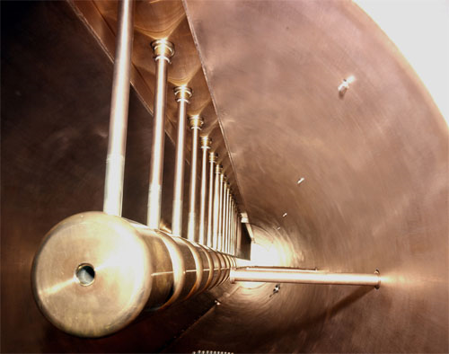
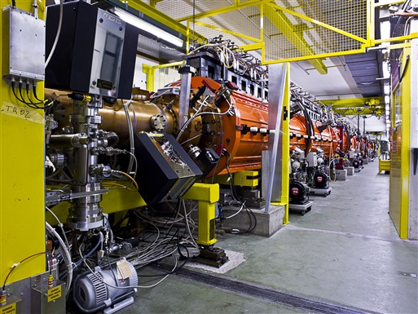
Aceleradores lineales AC
Si en lugar de una zona aceleradora ponemos varias en serie, la energía al pasar por la zona i-esima:
$$W=∆Energy=iqU=iqU_{max}sinφ_{0}$$
La ganancia en energía es proporcional al numero de zonas aceleradoras que atraviesa la partícula
No corona discharge
Sin embargo, el máximo voltaje necesario en el sistema nunca es mayor que U_{max}
En el CERN los primeros aceleradores en la cadena son lineales: LINAC2, LINAC3, LINAC4
LINAC 2
750 keV
50 MeV
DT (4 tanks,33 m)
Pulse of beam ~100 μs long every 1.2 s

Slide 17

Cual es la energía limite en los aceleradores lineales?
radiofrequency (RF) structures and a two-beam concept to produce accelerating fields as high as 100 MV per meter to reach a nominal total energy of 3 TeV
≈ 50 km
Tamaño y precio son el problema de los aceleradores lineales cuando crecen con la energía

Slide 18
Cómo podemos incrementar la energía de las partículas sin incrementar cada vez el tamaño del acelerador?
+
-
-
+
E
E

Slide 19
Cómo podemos incrementar la energía de las partículas sin incrementar cada vez el tamaño del acelerador?
+
-
-
+
E
E

Slide 20
Cómo podemos incrementar la energía de las partículas sin incrementar cada vez el tamaño del acelerador?
+
-
-
+
E
E

Slide 21
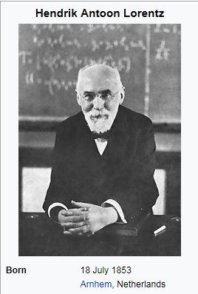
Y cómo podemos mantener las partículas cargadas dando vueltas en círculos?
Preguntemos a Dr. Lorentz

Slide 22
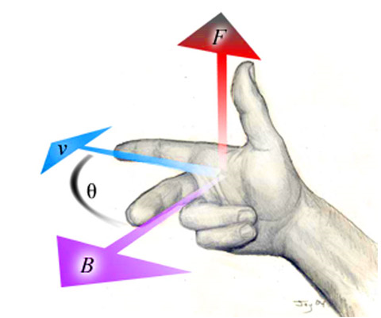

Y cómo podemos mantener las partículas cargadas dando vueltas en círculos?
N
Necesitamos un campo magnético
Fuerza de LORENTZ
S
$$\vec{F}=q∙\vec{E}+q∙(\vec{v} x \vec{B})$$
Si hay un campo eléctrico presente
Si hay un campo magnético presente
Curved trajectory!
F
v
El producto cruzado de dos vectores es otro vector
90⁰
90⁰
B
q: particle charge

Slide 23
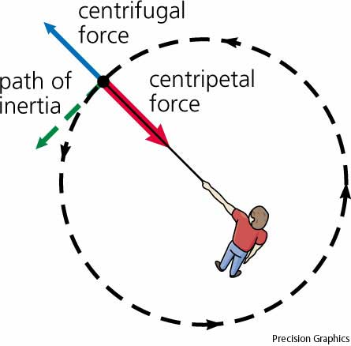


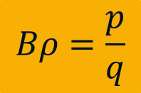


Antes de continuar debemos comprender qué es la rigidez de un haz
Cual es la condición para tener una órbita circular en presencia de un campo magnético uniforme?
Fuerza de Lorentz = Fuerza centrifuga
ρ: radio de curvatura
m: masa partícula
v: velocidad partícula
$$F_{centrifugal}=\frac{m∙v^{2}}{ρ}$$
$$F_{Lorentz}=q∙v∙B$$
=
$$q∙v∙B=\frac{m∙v^{2}}{ρ}$$
$$Bρ=\frac{p}{q}$$
Lorentz force
ρ
$$p=m∙v$$
B
Particle momentum
Formula de la rigidez del haz
Mechanical equivalent

Slide 24
Construyamos nuestro primer acelerador circular, ?qué necesitamos?
Necesitamos un campo magnético perpendicular a la trayectoria de las partículas para curvarlas
Necesitamos un campo eléctrico para dar energía a las partículas

Slide 25
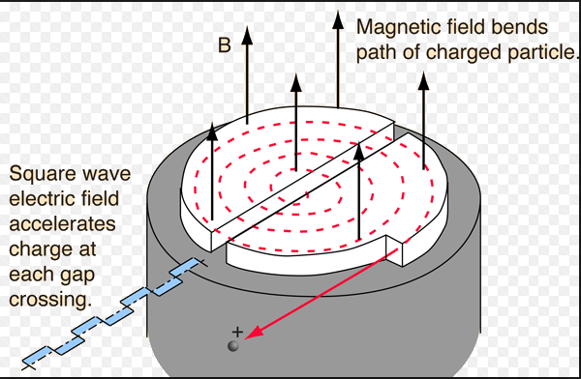
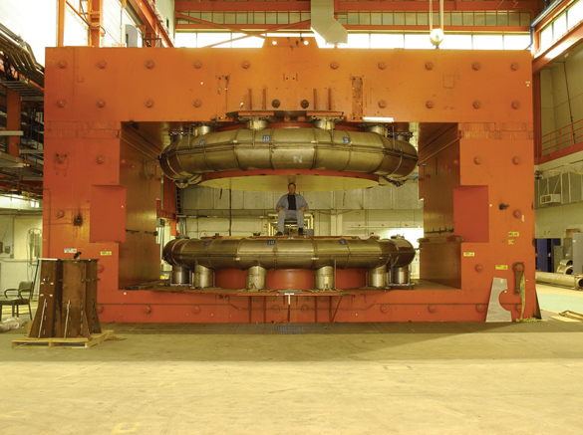
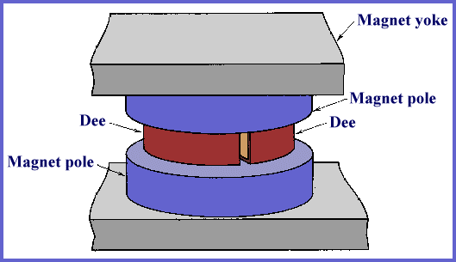
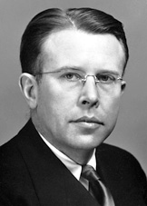

Nuestro primer acelerador circular ➔ ciclotrón
Vacuum chamber
B ~ 2 T
$$ρ=\frac{p}{qB}$$
El primer acelerador circular fue desarrollado por E. O. Lawrence en Univ. California en 1930.
En 1932 Lawrence y Livingston construyeron el primer ciclotrón con 1.2 MeV de energía
Si B es constante y uniforme ➔ ρ incrementa conforme el momento de la particular incrementa (debido a el campo eléctrico)
E. O. Lawrence
La cámara de vacío tiene que ser suficientemente grande como para acomodar toda la trayectoria espiral de la particular, desde la Fuente hasta la extracción

Slide 26
Lo estamos hacienda muy bien, pero con ciclotrones no podemos llegar a energías de GeV o más, ?qué es lo que podemos hacer?
 | Size (m) | Size | Beam energy | Instrument
Aggregate of molecules: cell/bacteria | 10⁻⁵ | 10 micro meter | 0.1 eV | Optical microscope
 | 10⁻⁷ | 100 nano meter | 10 eV
Aggregate of atoms: molecules | 10⁻⁹ | 1 nano meter | 1 keV | Electron microscope
Atoms: nucleus+electrons | 10⁻¹⁰ | 0.1 nano meter | 10 keV | Synchrotron radiation
Nucleus (Oxygen: 8p+8n) | 10⁻¹⁴ | 0.01 pico meter | >100 MeV | Low energy e- or p+ accelerator
Aggregate of quarks: hadrons | 10⁻¹⁵ | 1 femto meter | > 1 GeV | High energy p+ accelerator
Quarks+leptons | 10⁻¹⁸ | 1 atto meter | > 1 TeV | High energy e- or p+ collider

Slide 27
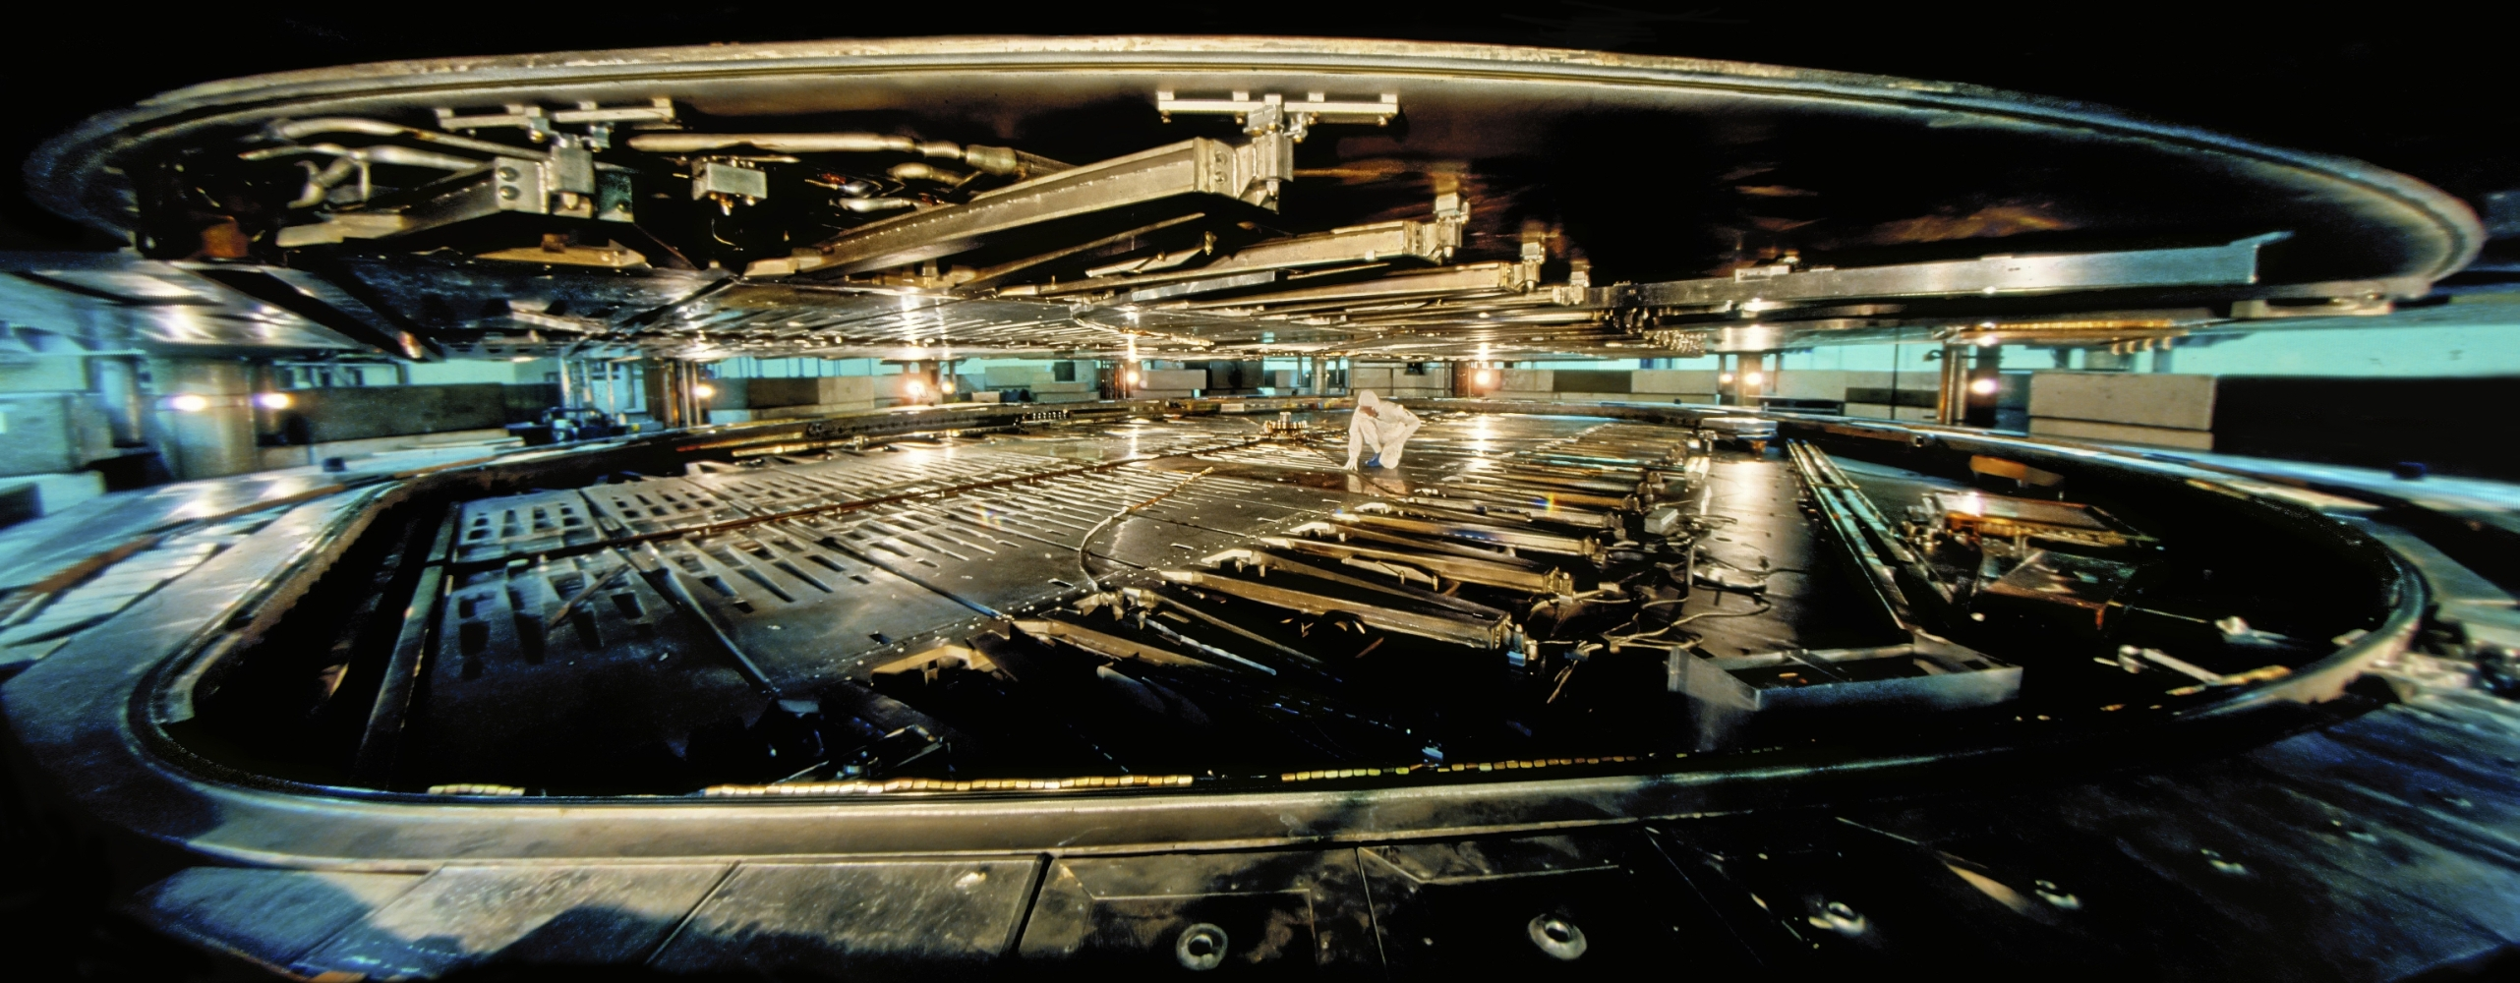

Cual es la limitación de un ciclotrón?
Si B es constante y uniforme ➔ ρ aumenta con la energía de la partícula ➔ obtenemos una orbita espiral ➔ ciclotrón
$$ρ=\frac{p}{qB}$$
Podemos incrementar B, pero hay un limite tecnológico al valor de B
Al fina de cuentas la espiral se hace mas y mas grande
➔ el tamaño y el coste del ciclotrón aumenta !
TRIUMF ciclotrón, Canadá
C ~ 57 m, energía final 520 MeV, ions travel 45 km

Slide 28
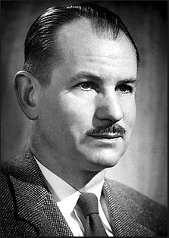
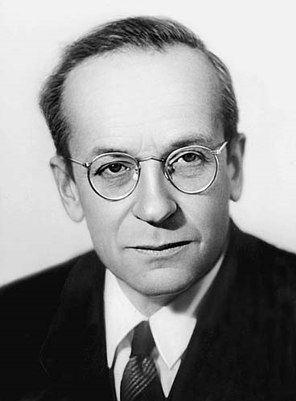
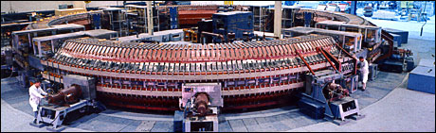
La pregunta clave es por tanto: cómo podemos mantener el radio del acelerador constante, pero aumentar la energía?
Synchrotrons
Si B aumenta síncronamente con el momento de la partícula tal que el cociente p/B permanece constante, entonces el radio es CONSTANTE
El principio de los sincrotrones fue desarrollado casi simultáneamente por E. M. McMillan (California University) & V. Veksler (Soviet Union) en 1945
E. M. McMillan
V. Veksler
1949: Cosmotron @BNL ➔ proton synchrotron of 3.3 GeV, C ~ 57 m
2008: LHC ➔ proton synchrotron of 7000 GeV, C = 27 km
There is a technical limit to the value of B, ~ 1.5 Tesla for normal conducting magnets and ~ 8 Tesla for superconducting magnets

Slide 29

Construyamos un sincrotrón!
B incrementa síncronamente con el momento de la partícula (p), que incrementa debido al campo acelerador ➔ p/B permanece cte ➔ el radio del acelerador es cte
+
-
-
+
E
E
$$ρ=\frac{p}{qB}$$
Accelerator radius
p
f_{RF}
B

Slide 30
Construyamos un sincrotrón!
+
-
-
+
E
E
Accelerator radius
p
f_{RF}
B

Slide 31
Construyamos un sincrotrón!
+
-
-
+
E
E
Accelerator radius
Qué necesitamos para construir un sincrotrón?
p
f_{RF}
B

Slide 32
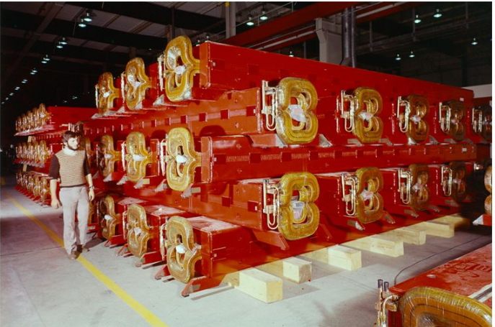
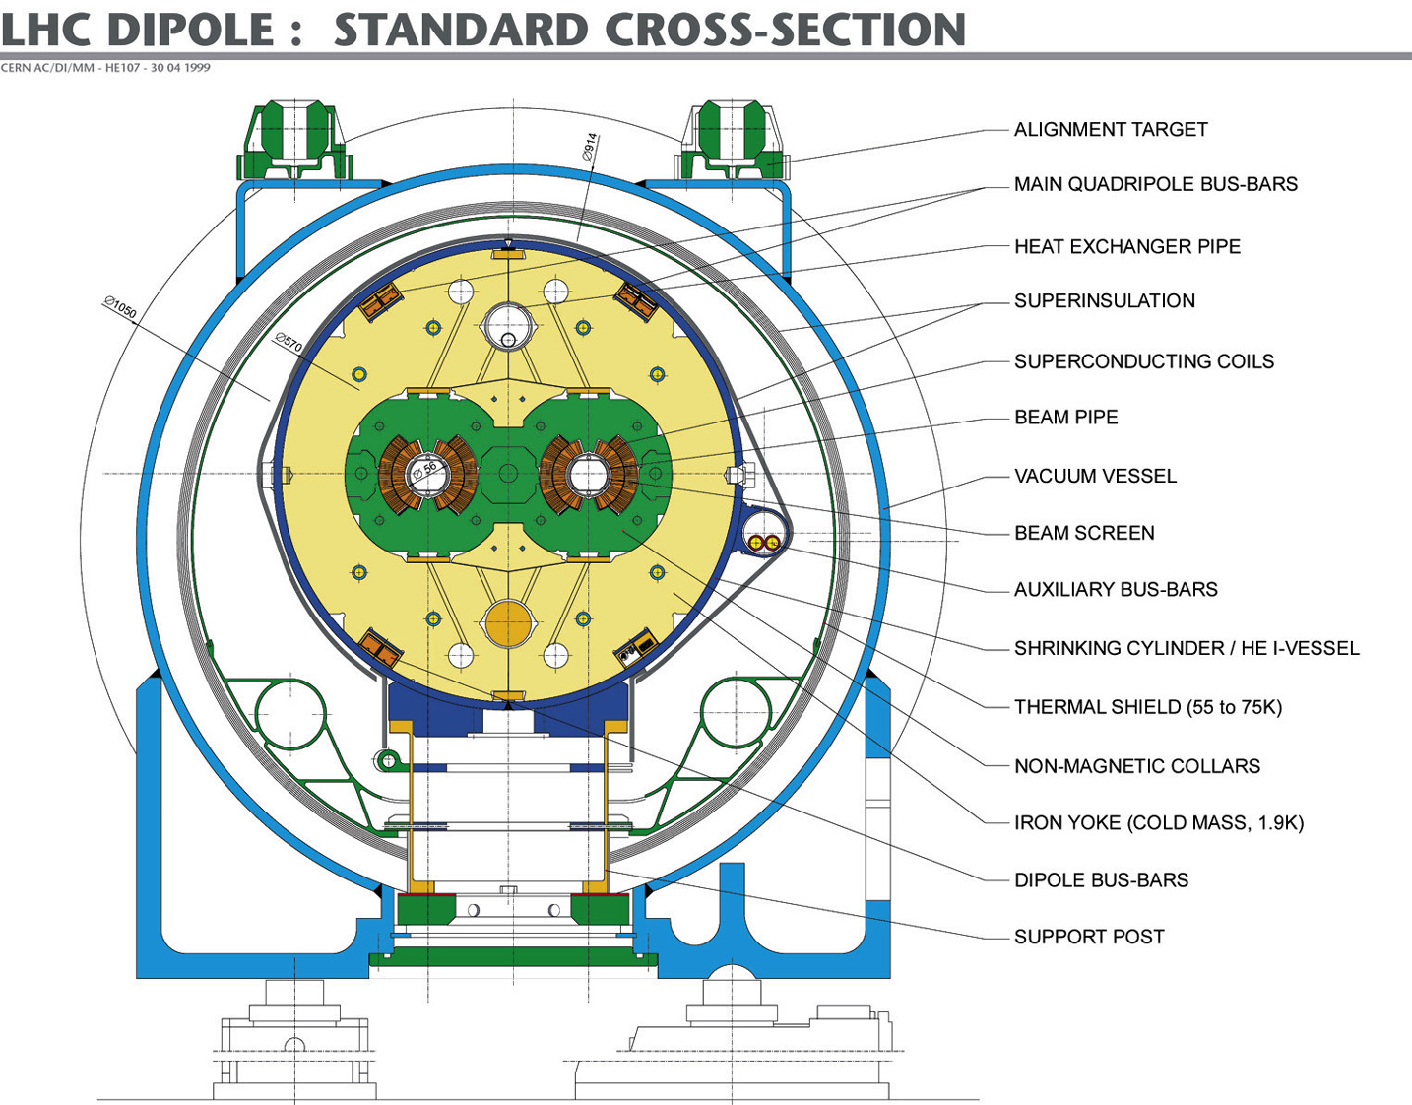
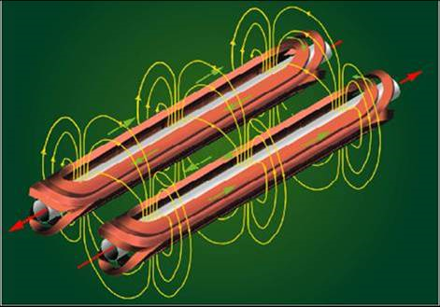
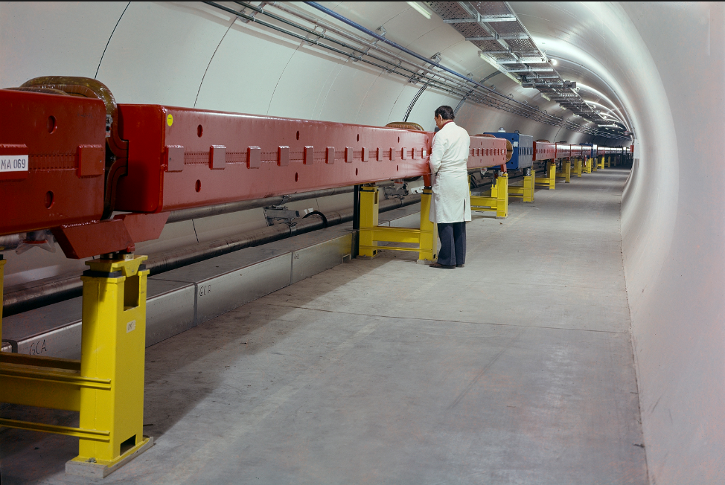
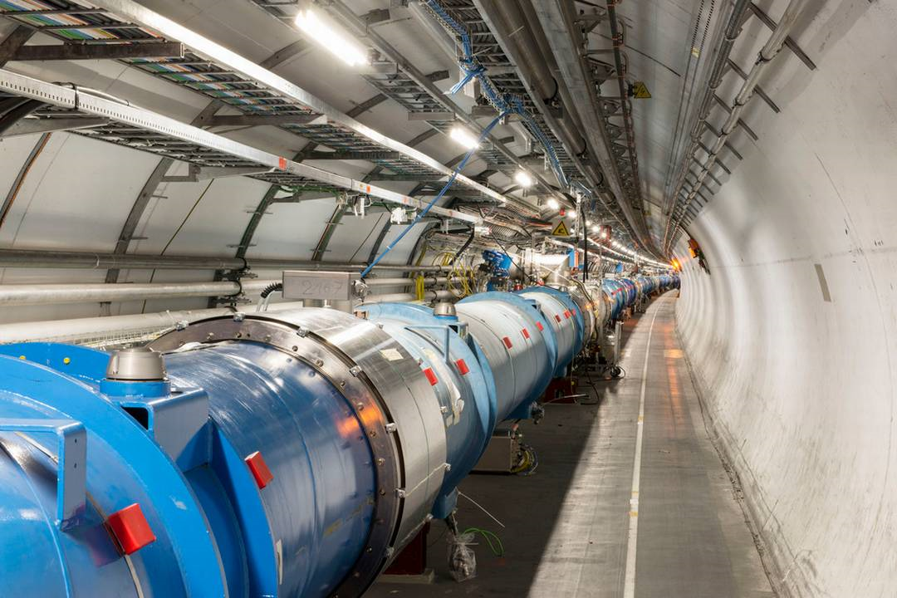
Necesitamos dipolos para curvar la trayectoria
e.g. SPS 747 dipole magnets (normal conducting)
e.g. LHC 1232 dipole magnets (superconducting)
B=2 T, L=6.3 m, p=450 GeV/c
ρ=1100 m, θ=0.2⁰
C = 7 km
B=8.3 T, L= 15 m, p=7000 GeV/c
ρ=2800 m, θ=0.3⁰
C=27 km

Slide 33
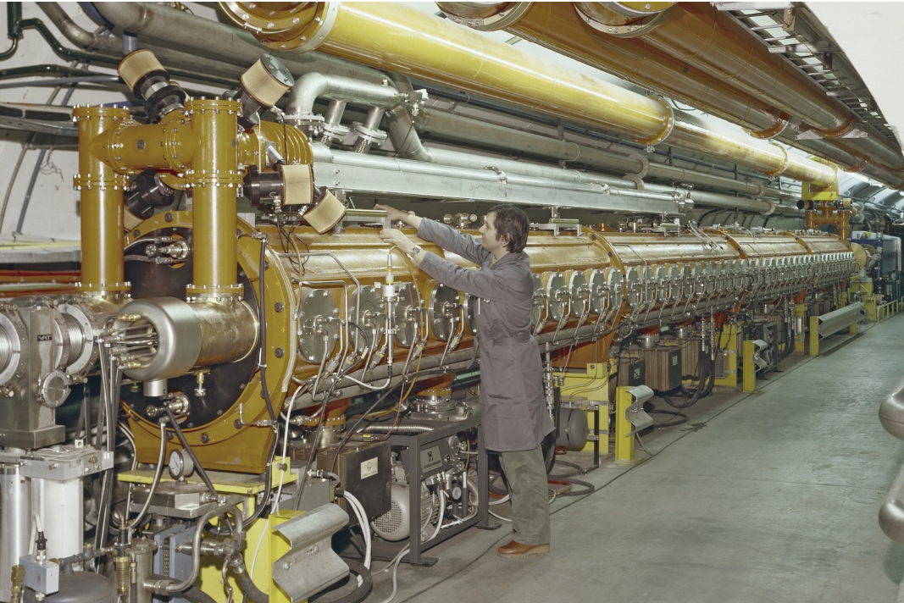
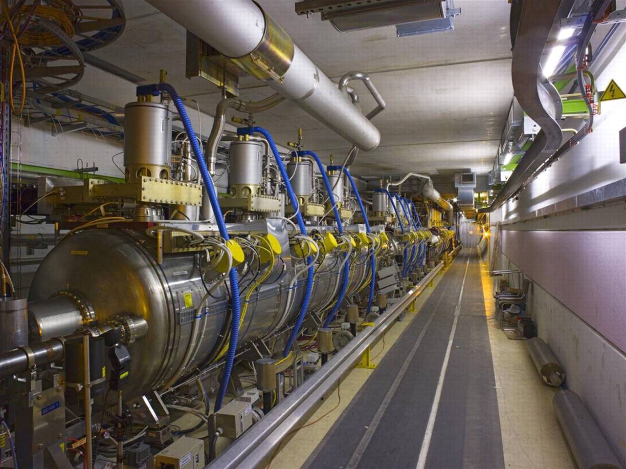
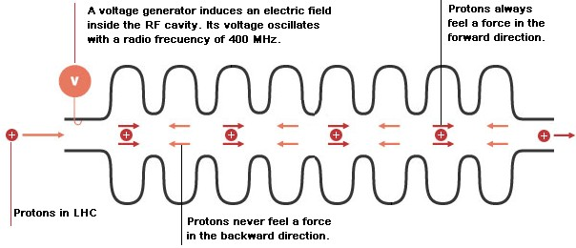
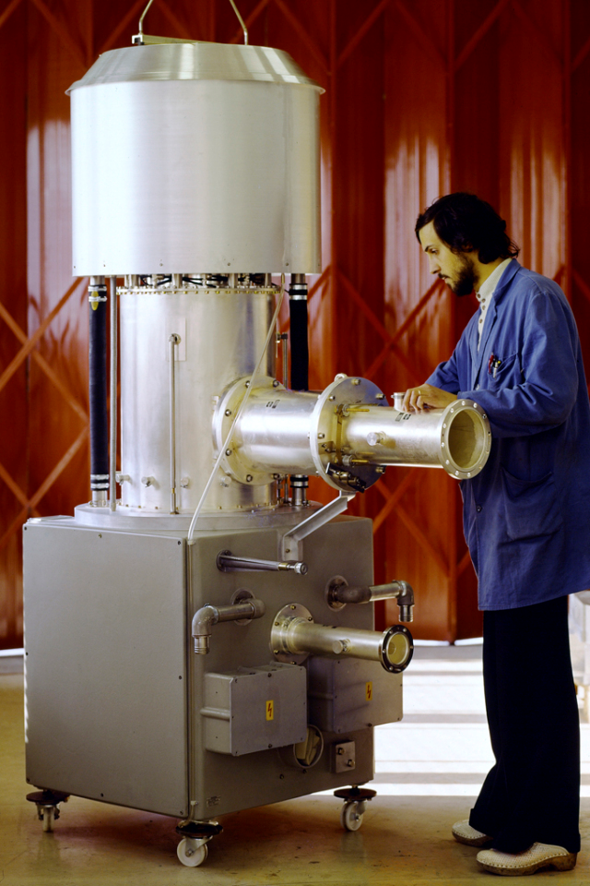
Necesitamos cavidades de radio frequencia para acelerar
SPS RF cavities
LHC RF cavities
Total accelerating voltage = 16 MV
Total accelerating voltage = 8 MV
Every time a proton passes through the LHC RF system gets 16 MeV
Since every proton passes 11245 times per second through the RF system
The total energy received per second is :
16 MeV/lap x 11245 laps/s = 1.8 105 MeV/s = 0.18 TeV/s
Travelling wave cavity
Takes ~ 20’ to bring the beams to 7 TeV

Slide 34
Qué más necesitamos?
Las partículas tienen que hacer un largo viaje a muy alta velocidad (~ velocidad de la luz) conforme son aceleradas
Una partícula puede comenzar su viaje en una dirección que la aleja de la órbita de referencia dentro de la cámara de vacío y al final se choca contra las paredes
Necesitamos una fuerza que la obligue a volver a la trayectoria de referencia
?Conocéis una fuerza que obliga a los cuerpos a volver a su posición de equilibrio cuando son desplazados de esta?

Slide 35
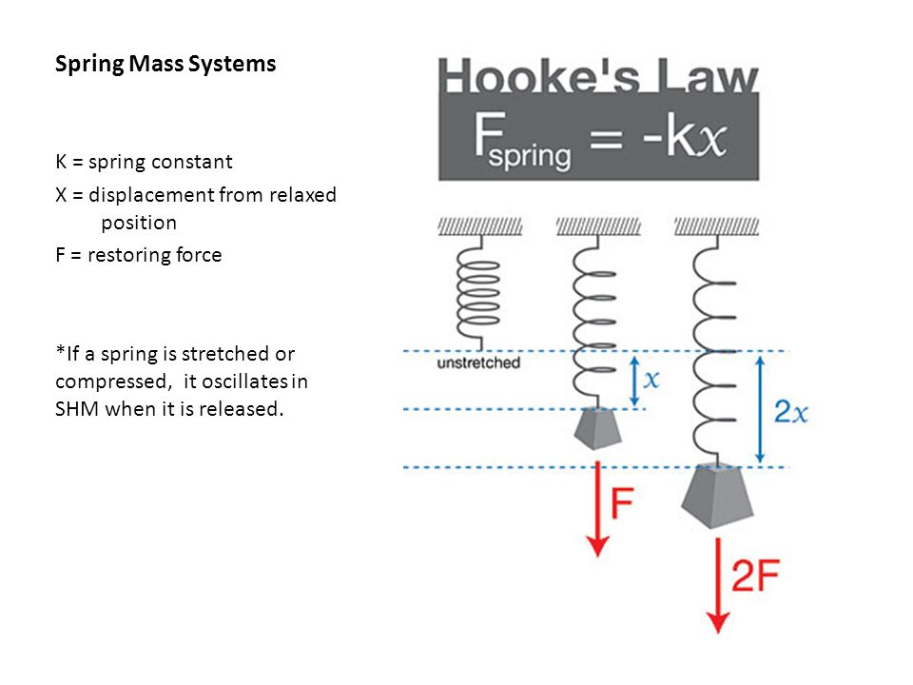
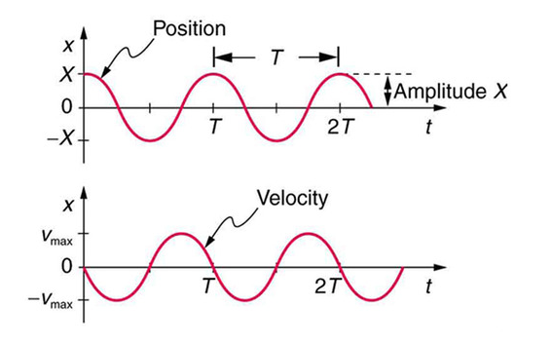
El equivalente mecánico
The gutter below illustrates how the particles in our accelerator should be focused
The force we are looking for is of the type:

Slide 36



Campos cuadripolares
Ley de Hook
Un imán cuadripolar genera un campo magnético que incrementa linealmente conforme la particular se aleja del centro del imán
$$B_{y}=−g∙x$$
En el eje x (horizontal) el campo es vertical:
En el eje y (vertical) el campo es horizontal:
$B_{x}=−g∙$y
Tiene 4 polos, 2 norte y 2 sur
No hay campo magnético en el eje central
Horizontal focusing quadrupole
Vertical focusing quadrupole
Magnetic field
y
Magnetic field
x
x
y

Slide 37


Campos cuadripolares
Normal conducting quadrupole
LHC quadrupole

Slide 38

Qué hemos aprendido?
Ahora sabemos cómo guiar las partículas a lo largo de una órbita muy bien definida
Ahora sabemos cómo focalizar las partículas para mantenerlas dentro de la cámara de vacío alrededor de la orbita de referencia
Sabemos que los campos eléctricos (RF) aceleran las partículas
De esta manera las partículas son aceleradas y almacenadas durante horas (~ 12 horas) viajando a casi v~c ➔ L= 10¹⁰-10¹¹ km varias veces la distancia Sol-Plutón y vuelta
Diameter ~ 4-5 cm
LHC vacuum pipe Ultra high vacuum: 10⁻¹⁰ mbar, like at 1000 km over see level

Slide 39



Hasta que energía podemos acelerar ahora nuestras partículas? Tomemos el LHC como ejemplo
$$Bρ= \frac{p}{q}$$
La fórmula de oro que seguro conocéis de memoria ➔
Circunferencia ➔ Fijada!!! por LEP: 26658.9 m ➔
$$ρ≈ \frac{26658.9 m}{2π}∙66\% ≈2800 m$$
~ 66% de los imanes son dipolos
Campo magnético en los dipolos del LHC = 8 Tesla
Necesitamos tecnología superconductora!!
$p=0.33∙q∙B∙ρ≈0.33∙8 T∙2780 m≈$ 7 TeV
 | Size (m) | Size | Beam energy | Instrument
Aggregate of molecules: cell/bacteria | 10⁻⁵ | 10 micro meter | 0.1 eV | Optical microscope
 | 10⁻⁷ | 100 nano meter | 10 eV
Aggregate of atoms: molecules | 10⁻⁹ | 1 nano meter | 1 keV | Electron microscope
Atoms: nucleus+electrons | 10⁻¹⁰ | 0.1 nano meter | 10 keV | Synchrotron radiation
Nucleus (Oxygen: 8p+8n) | 10⁻¹⁴ | 0.01 pico meter | >100 MeV | Low energy e- or p+ accelerator
Aggregate of quarks: hadrons | 10⁻¹⁵ | 1 femto meter | > 1 GeV | High energy p+ accelerator
Quarks+leptons | 10⁻¹⁸ | 1 atto meter | > 1 TeV | High energy e- or p+ collider
Finalmente podemos observar quarks, leptones y el Higgs!!
Field limit for normal conducting magnets due to saturation
FELICIDADES!!!

Slide 40



Y la última pregunta del día!
Por qué LHC y los colisionadores de partículas tienen dos haces en direcciones opuestas que colisionan en los experimentos?
Energía en centro de masas o energía disponible para la colisión
Ep = 7TeV
$\sqrt{s}≈\sqrt{2E_{p}m_{p}}=3.74 TeV$
Fixed Hydrogen target
Ep = 7 TeV
Ep = 7 TeV
Toda la energía de la partícula está disponible para hacer nuevas partículas!!!
$\sqrt{s}≈2E_{p}$= 14 TeV
$$E=m{∙c}^{2}$$

Slide 41


CMS Candidate H ➔ 4 µ

Slide 42
Transparencias de apoyo

Slide 43

How can we observe such small particles?

Slide 44
How can we observe such small particles?
The structures under research are EXTRAORDINARILY SMALL (~ < 10⁻¹⁵ m)
probes with correspondingly high spatial resolution are needed. Visible light is inadequate: size ~ 5 10⁻⁷ m
what could we use instead?

Slide 45

How can we observe such small particles?
Let’s ask De Broglie

Slide 46


In his 1924 PhD thesis suggested that
“MOVING OBJECTS ACT LIKE WAVES”
A particle of mass m and speed v behaves like a wave with wavelength λ
t = 1 s ➔ frequency (f) = 2 Hz
Amplitude
t(s)
λ (m)
$$λ=\frac{h}{mv}$$
h = Plank’s constant = 3.51 10⁻¹⁵ eVs
c = speed of light = 3 10⁸ m/s
β = relativistic beta = v/c
E = Energy of the particle (eV)

Slide 47



How can we observe such small particles?
We just saw that photons are limited in size, what else we can use?
Good candidates are the microscopic particles itself
We just learnt they are waves as well
Its De Broglie wavelength must be small compared to the size of the structure
De Broglie wavelength
$$λ=\frac{h}{mv}$$
$$λ=\frac{h}{mv}=\frac{hc}{Eβ}$$
$$E=\frac{hc}{λβ}$$

Slide 48




Let’s build our first circular accelerator!!
We need a magnetic field perpendicular to the particle trajectory to bend the particles
We need an electric field to give energy to the particles ➔ magnetic fields do not change the energy of the particles, why?
$$∆Energy= \int_{s1}^{s2}{\vec{F}d\vec{s}}$$
Those are vectors! They have direction and magnitude
This is the scalar product:
If A and B are parallel ➔ θ = 0⁰ ➔ cosθ = 1
If A and B are orthogonal ➔ θ = 90º ➔ cosθ = 0
The force gives the maximum energy increase
$∆Energy$ = 0
Since the magnetic field is orthogonal to the particle trajectory $∆Energy$ = 0

Slide 49




A little parenthesis about Relativity
For over 200 years Newton’s equations of motion were believed to describe nature correctly. But in 1905 Einstein discovered an error in these laws and proposed a solution.
$$F=\frac{d(m∙v)}{dt}=m\frac{dv}{dt}=m∙a$$
Newton assumes m is constant
But Einstein realised that the mass of a body increases with velocity!!
$$m=\frac{m_{0}}{\sqrt{1−\frac{v^{2}}{c^{2}}}}$$
m₀ is the rest mass, the mass of a not-moving body
c: speed of light (3x10⁵ km/s)

Slide 50









A little parenthesis about Relativity
$$m=\frac{m_{0}}{\sqrt{1−\frac{v^{2}}{c^{2}}}}$$
$$γ=\frac{1}{\sqrt{1−\frac{v^{2}}{c^{2}}}}$$
$$m=γ∙m_{0}$$
$$m{∙c}^{2}=γ∙m_{0}{∙c}^{2}$$
Relativistic gamma factor
$$E=m{∙c}^{2}=γ∙m_{0}{∙c}^{2}$$
As the velocity of the particle gets closer to c, the mass m is greater and greater
LHC protons
The body inertia increases and increases and the force applied to move the particle is less and less efficient, so the velocity increases more and more slowly and asymptotically approaches c
$$γ=7463$$
v/c
But it will never be equal to c because the mass grows exponentially
e.g. LHC
$$γ=\frac{E}{E_{0}}=\frac{m∙c^{2}}{m_{0}∙c^{2}}=\frac{7000 GeV}{0.938 GeV}=7463$$
$$\frac{v}{c}=0.9999=β$$
Relativistic beta factor

Slide 51








We need dipole magnets
N
S
A dipole with a uniform field deviates a particle by an angle θ
The bending angle θ depends on:
  the length L
  the magnetic field B
  the particle momentum
Curved trajectory!
F
v
90⁰
90⁰
B
$$arc≈angle∙radius$$
$$arc=L$$
$$angle=θ$$
$$radius=ρ$$
L$=θ∙ρ$
Dipole seen from the top
L=magnet length
$$θ=\frac{L}{ρ}$$
$$∙\frac{B}{B}$$
$$θ=\frac{LB}{Bρ}=\frac{LB}{\frac{p}{q}}$$
ρ
θ

Slide 52
Focusing and Stable motion
Quadrupoles will keep the beams focused in both planes when the position in the accelerator, type and strength of the quadrupoles are well chosen
By now our accelerator is composed of:
  Dipoles, constrain the beam to some closed path (orbit)
  Focusing and Defocusing Quadrupoles, provide horizontal and vertical focusing in order to constrain the beam in transverse directions
  RF accelerating system
A combination of focusing and defocusing sections that is very often used is the so called: FODO lattice

Slide 53
FODO cell
Magnetic field
x
Defocusing quadrupole (QD) focuses in vertical and defocuses in horizontal
y
The FODO cell is defined as follows:
QF
QD
QF
L1
L2
Magnetic field
y
‘FODO’ cell
Drift space it is instrumented with dipoles, RF cavities, etc
Focusing quadrupole (QF) focuses in horizontal and defocuses in vertical
x
Beam

Slide 54


Circular accelerator with a FODO structure
(by K. Wille)
(by K. Wille)

Slide 55



